Slide 1
Распределение ролей
Лидер – организует работу в группе.
Генератор идей – выдает новые идеи.
Хранитель времени – следит за регламентом.
Спикер – оратор.
Инициативный исполнитель – «рядовой» сотрудник команды (2-3человека).

Slide 2
Оценочный лист «Работа группы»
(пример)
№ п/п 1. | Ф. И. участника группы | Критерии оценивания (оценка по каждому «0-3» баллов: «1» — да, «0» — нет) |  |  |  |  |  |  |  |  | Оценка группы (0-9 балла)
 |  | участвовал в рабочем обсуждении |  |  | участвовал в принятии рабочих решении |  |  | соблюдал принципы сотрудни-чества |  |  | 27-23 б. – «5» 22-18 б. – «4» 17- 11 б. – «3»
 |  | задания
 |  | I | II | III | I | II | III | I | II | III
1. | Иванова Таня | 3 | 2 | 3 | 2 | 3 | 3 | 1 | 2 | 3 | 22 – «4»
2.
3.

Slide 3
Правила работы в группе
работают все на общий результат;
в группе должен быть ответственный;
своё несогласие высказывай вежливо;
если не понял, переспроси.

Slide 4
I задание
Давайте поиграем!
1 группа - игра «ЛОТО»
На рисунке шва найти:
где располагается строчка,
определить длину стежка,
ширину шва,
прикрепить нужную карточку с понятием и определением.
2 группа игра - «Составь схему»
Прикрепить на доску:
карточки с названиями швов,
образцы швов,
стрелки дорисовать, так чтобы получилась схема классификации швов.

Slide 5

Шов – это

Slide 6
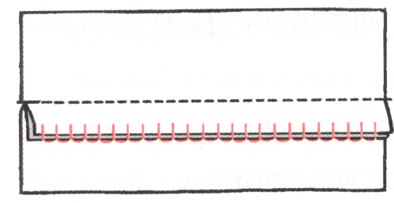
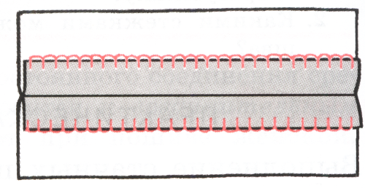
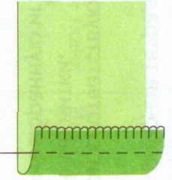
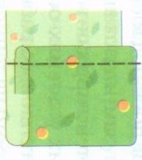


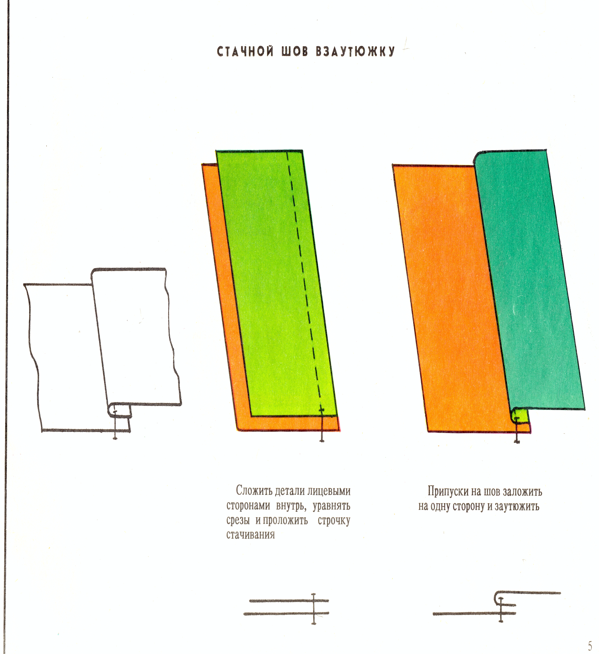
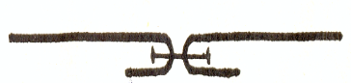
МАШИННЫЕ ШВЫ
СОЕДИНИТЕЛЬНЫЕ
КРАЕВЫЕ
ОТДЕЛОЧНЫЕ
СТАЧНЫЕ
ВПОДГИБКУ
ВЗАУТЮЖКУ
ВРАЗУТЮЖКУ
С ОТКРЫТЫМ
СРЕЗОМ
С ЗАКРЫТЫМ
СРЕЗОМ

Slide 7
Выполнение образцов краевых машинных швов
Наша цель:
научиться выполнять краевые машинные швы,
ознакомиться с терминологией, технологией выполнения швов,
учиться оценивать проделанную работу по критериям.

Slide 8
2группа: составить инструкционную карту
«Шов вподгибку с закрытым срезом»
II задание группам
1группа: составить инструкционную карту
«Шов вподгибку с открытым срезом»
№ операции | Последовательность выполнения | Графическое изображение (образец)
1.
2.
3.
4.

Slide 9

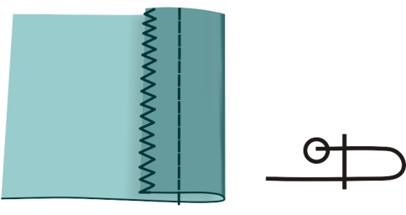
Технологическая последовательность выполнения шва вподгибку с открытым срезом - II команда
№ операции | Последовательность выполнения | Графическое изображение (образец)
1. | Начертить на лицевой стороне детали линию перегиба ткани на расстоянии 20 мм от среза. Срез обметать зигзагообразной строчкой.
2. | Срез детали перегнуть наизнанку на 20 мм и заметать посередине подгиба.
3. | Подогнутый срез закрепить машинной строкой ширина шва 10мм от сгиба, т.е. застрочить.
4. | Удалить нитки сметывания. Шов приутюжить.

Slide 10


Технологическая последовательность выполнения шва вподгибку с закрытым срезом – I команда
№ операции | Последовательность выполнения | Графическое изображение (образец)
1. | Начертить на лицевой стороне детали 2 линии перегиба ткани: первая - на расстоянии 7-10 мм от среза; вторая - на расстоянии 15-20 мм от первой линии.
2. | Срез детали перегнуть на изнаночную сторону по первой линии и заутюжить.
3. | Затем перегнуть на изнаночную сторону по второй линии и заметать ширина шва 3-5 мм.
4. | Подогнутый край детали застрочить ширина шва 1 – 3 мм.
5. | Удалить все нитки сметывания. Шов приутюжить.

Slide 11
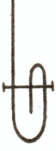
Алгоритм выполнения швов
ТЕРМИН ТЕРМИН ... схема шва
Заметать застрочить приутюжить
Заутюжить (2раза) заметать застрочить

Slide 12
III задание:
Критерии самооценки
Машинные строчки – ровные, аккуратные.
Ширина шва - в соответствии с инструкционной картой.
Закрепки выполнены в начале и конце строчки, длина 7-10мм.
Строчки временного назначения – удалены.
Аккуратная ВТО.

Slide 13
Практическая работа №12 - 13 (продолжение)
1. Выполни образцы краевых швов:
вподгибку с открытым срезом
вподгибку с закрытым срезом
2. Выполни ВТО образцов краевых швов
3. Оцени проделанную работу по критериям.

Slide 14
Домашнее задание
Изучить § 20-22. Ответить на вопросы параграфов.
Выполнить задания «Используй компьютер» из учебника и рабочей тетради (по выбору).
Принести на следующий урок ткань для раскроя проектного изделия, инструменты для швейных работ.

Slide 15
Закончи предложения
Было интересно …
Было трудно …
Теперь я могу …
Меня удивило …
Мне захотелось …

